Slide 1
Деятельность банковского GR:
снижение рисков и создание условий
для экономического роста

Slide 2
Содержание
Отношения между властью и бизнесом
Содержание понятий GR и лоббизм
Структура и функционал подразделения GR
Планирование и оценка эффективности деятельности GR
Текущая экономическая ситуация
Роль банковского сектора как локомотива развития экономики
Минимизация рисков банковской деятельности
GOVERNMENT RELATIONS АО «АЛЬФА-БАНК»
2

Slide 3
Government relations
Government Relations (GR)– взаимодействие бизнеса и власти с целью обеспечения, отстаивания и продвижения интересов бизнеса в системе органов государственной власти.
Понятие GR более широкое, чем лоббизм.
Лоббизм – это достижение конкретного результата для бизнеса во взаимоотношениях с органами государственной власти, ключевая подсистема GR
GOVERNMENT RELATIONS АО «АЛЬФА-БАНК»
3

Slide 4
Отношения власти и бизнеса
С одной стороны - представители власти, с другой - представители бизнеса
инициатор отношений - как правило бизнес
интерес власти - обратная связь по вопросам регулирования бизнеса в правовой и экономической сферах
Взаимоотношения бизнеса и власти можно разделить на две части
Информационное взаимодействие –
не предполагает влияния на
принятие решения
лоббизм –
предполагает, помимо большого информационного
обмена, влияние на решения,
которые принимает власть
– продвижение конкретных интересов бизнеса
Компании заинтересованы в том, чтобы эти решения соответствовали их представлениям о развитии бизнеса
Лоббизмом занимаются крупные компании, финансово-промышленные группы
GOVERNMENT RELATIONS АО «АЛЬФА-БАНК»
4

Slide 5
Стадии работы GR
СБОР И АНАЛИЗ ИНФОРМАЦИИ
Содержание работы выражается в сопоставлении вектора развития банка и вектора развития регулирования
ВНУТРЕНЕЕ ОБСУЖДЕНИЕ
Стратегическая сессия для подготовки банковских инициатив и координации подходов
ВНЕШНИЙ
ЭТАП
Текущий режим взаимодействия подразделений при анализе нормативных предложений
Два режима командной работы «внутри» банка
Определение текущих тенденциях развития законодательства
Профильный блок определяет текущие интересы банка
Сбор информации о тенденциях регулирования и развития
Представление позиции и ее отстаивание в регулирующих органах и публичном пространстве
Оценка «проходимости» выдвинутых предложений
При необходимости, корректировка и уточнение предложений или позиции
GOVERNMENT RELATIONS АО «АЛЬФА-БАНК»
5
Notes:
5

Slide 6
Особенности взаимодействия бизнеса и власти в условиях экономических трудностей
Повышение роли стратегических подходов
Резкое расширение перечня обсуждаемых мер и решений в финансовом секторе
Сложности прогнозирования развития ситуации: большое число факторов внешней неопределенности
Усиление мер государственной поддержки
Возрастание цены ошибки при принятии антикризисных решений
Повышенное внимание банковскому сектору – как источники риска и как генератору роста
GOVERNMENT RELATIONS АО «АЛЬФА-БАНК»
6

Slide 7
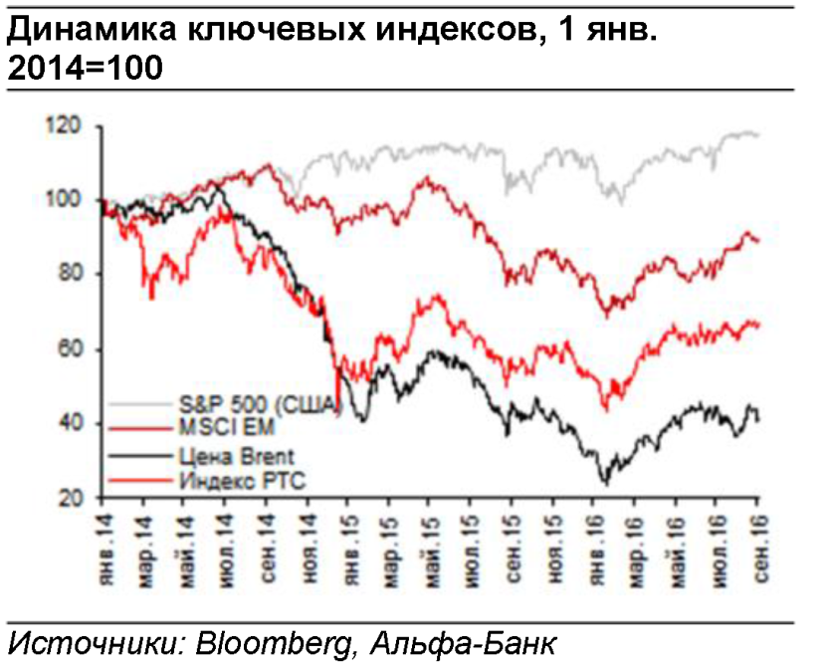
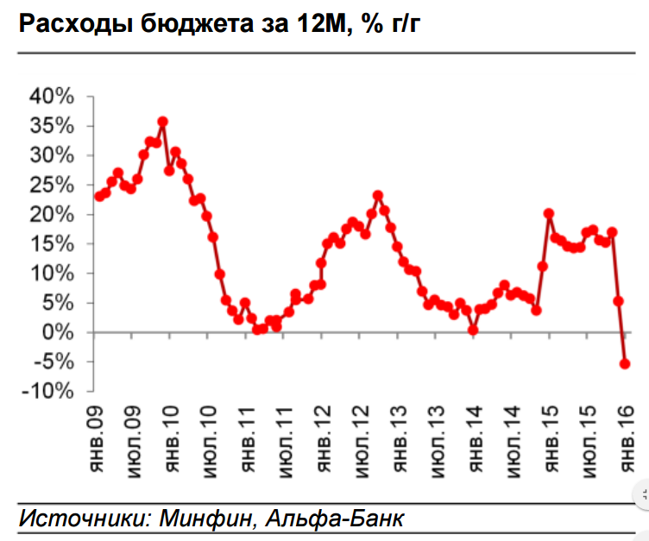
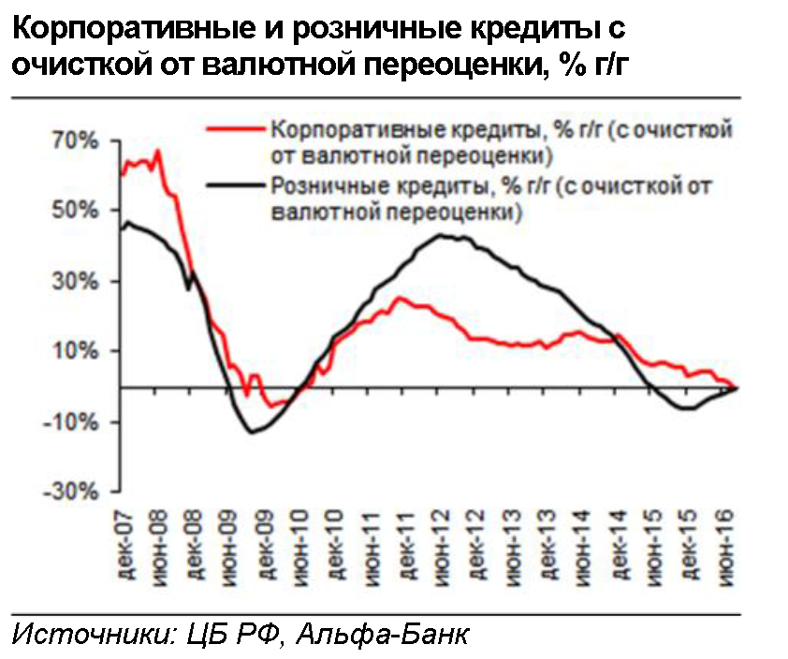
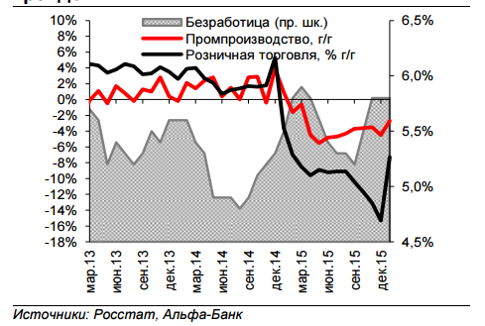
Текущее состояние российской экономики
Основные индикаторы
7

Slide 8
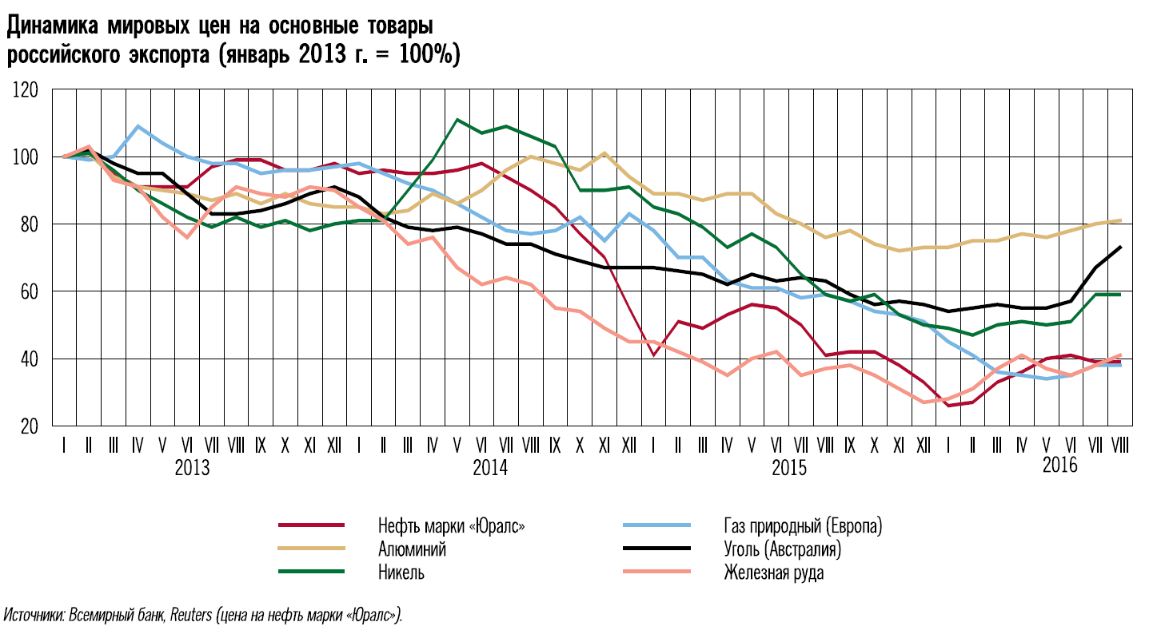
Конъюнктура мировых товарных рынков
GOVERNMENT RELATIONS АО «АЛЬФА-БАНК»
8

Slide 9
Банковская система: итоги I полугодия 2016
Достижения:
Капитал банков фактически стабилизировался на уровне 9 трлн рублей
Достаточность капитала по системе составляет 12%
Средства Банка России в пассивах кредитных организаций сократились на 50%
Ипотечный кредитный портфель вырос на 5,8%
Банковская система фиксирует прибыль на уровне 360 млрд рублей
Проблемы :
Активы снизились на 4,2%
Объём просроченной задолженности компаний возрос на 7,2%, граждан – на 4,1%
Объём депозитов физических лиц уменьшился на 0,7%
Розничный кредитный портфель уменьшился на 1,1%
Портфель кредитов предприятиям и организациям уменьшился на 6,7%
Сокращение числа действующих кредитных организаций с 681 до 610
GOVERNMENT RELATIONS ОАО «АЛЬФА-БАНК»
9

Slide 10
Прогноз экономического развития (базовый и стрессовый сценарии)
GOVERNMENT RELATIONS ОАО «АЛЬФА-БАНК»
10

Slide 11
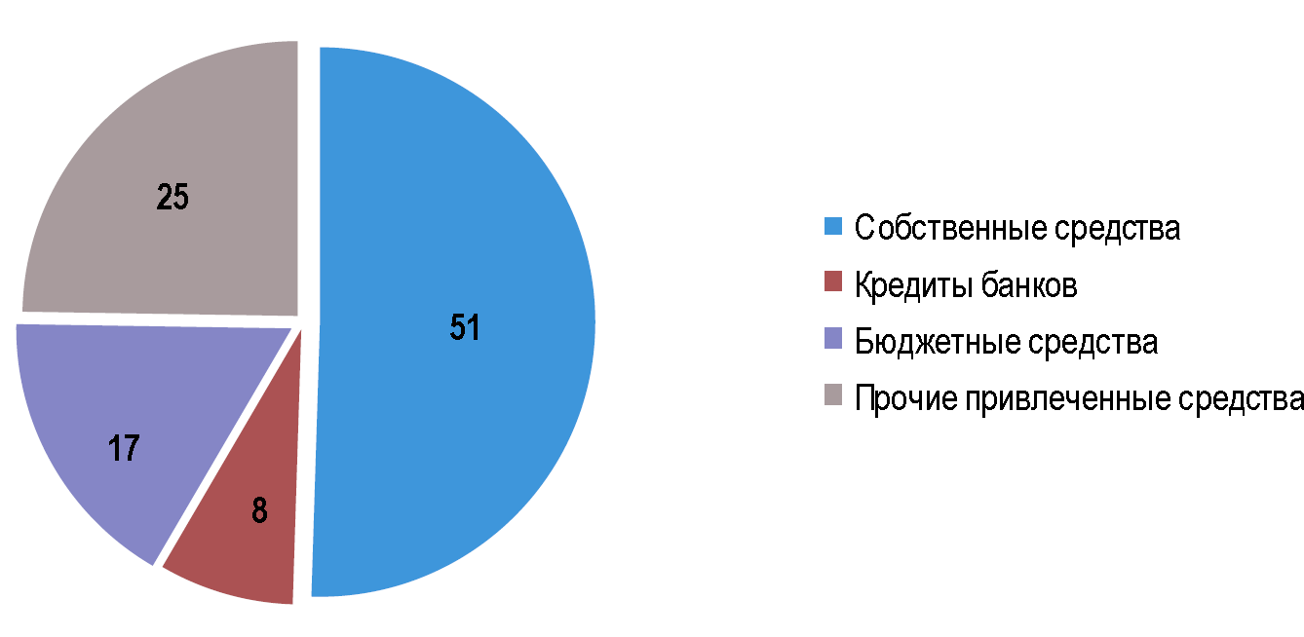
Источники финансирования инвестиций в основной капитал
24
По данным Росстатистики и Банка России
За счет кредитов, полученных от кредитных организаций, в Российской Федерации финансируется только 8% инвестиций в основной капитал.
На развитых рынках данный показатель в 2-3 раза выше.
GOVERNMENT RELATIONS ОАО «АЛЬФА-БАНК»
11

Slide 12
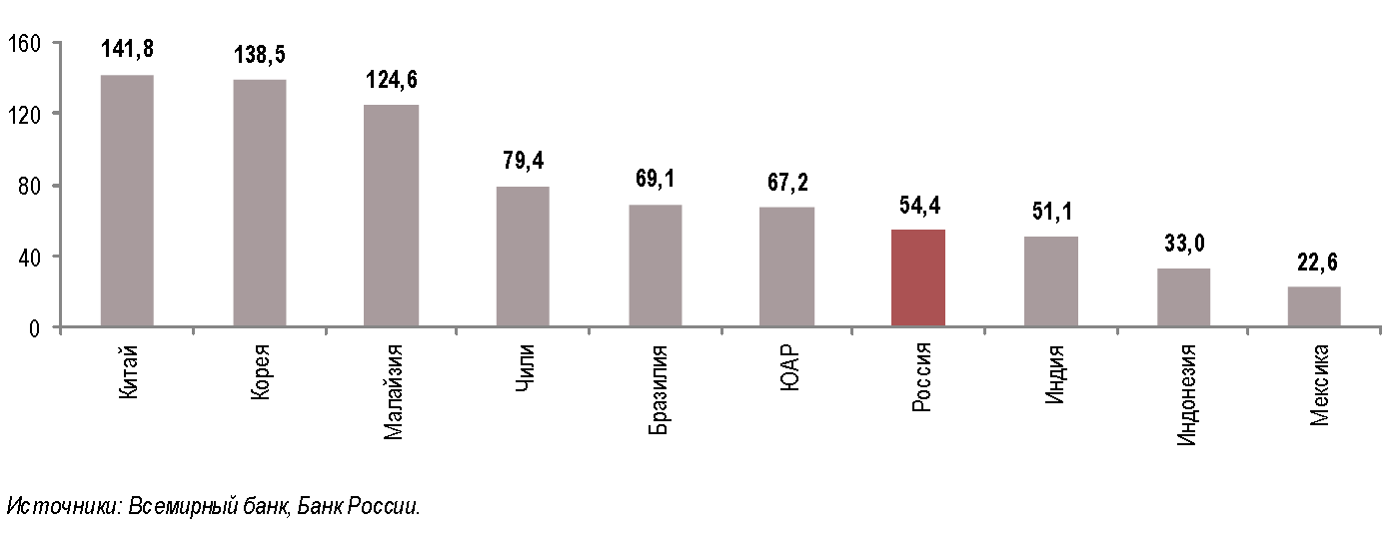
Кредиты реальному сектору, % ВВП
Вывод: В развитых странах банковские кредиты реальному сектору составляют 200-300% ВВП. Россия отстает по этому показателю даже от большинства развивающихся стран.
GOVERNMENT RELATIONS ОАО «АЛЬФА-БАНК»
12

Slide 13
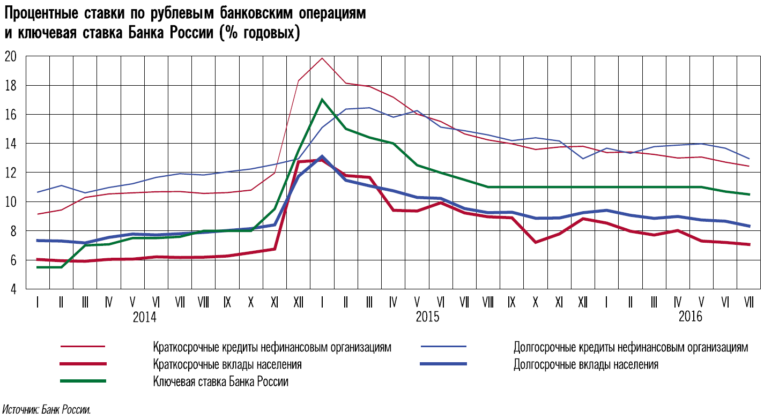
Процентные ставки
Предложение: До конца 2016 г. установить механизм корректировки ключевой ставки, при котором значение ключевой ставки не превышает годовой уровень потребительской инфляции более чем на 1,5 – 2 процентных пункта.
13

Slide 14
Банковские риски
Кредитный риск (дефолт заемщика)
Процентный риск (рост процентных ставок)
Валютный риск (увеличение курса валюты)
Операционный риск (мошенничество и ошибки)
Регуляторный (правовой) риск
Банковский GR – это часть системы управления и снижения банковских рисков, прежде всего регуляторного риска
GOVERNMENT RELATIONS АО «АЛЬФА-БАНК»
14

Slide 15
Минимизация правового риска
В целях обеспечения прогнозируемости финансового положения банковского клиента, оценки его будущих финансовых потоков и организации мониторинга со стороны кредитора необходимо обеспечить:
Стабильность законодательства о несостоятельности (процедур несостоятельности) для заемщиков в средне- и долгосрочных проектах,
Неизменность налоговых режимов заемщиков (сохранение прогнозируемости платежных потоков), внедрение аналогов инструментов СРП (соглашений о разделе продукции),
Развитие механизма специализированных инвестиционных контрактов (Закон № 44-ФЗ), которые гарантируют инвестору неизменность условий на 10 лет,
Доступ банков к информационным системам органов государственной власти для проверки состояния заемщика – юридического лица и гражданина
15

Slide 16
Расширение банковского инструментария: корпоративный и розничный кредит
КОРПОРАТИВНОЕ КРЕДИТОВАНИЕ
РОЗНИЧНЫЙ БИЗНЕС
ВОЗМОЖНОСТИ
• Обеспечение доступа к информации о клиентах, содержащейся в государственных информационных системах (база данных ПФР, ФНС, ФМС) через СМЭВ и с использованием ЕСИА
• Новые возможности для дистанционной продажи банковских продуктов (упрощенная и делегированная идентификация)
• Расширение доступа банков к кредитным историям
• Защита должников (введение новых реабилитационных процедур при банкротстве)
• Ужесточение контроля со стороны Банка России за качеством кредитного портфеля и залогами
• Введения с 1 января 2017 г. норматива Н25 и новых правил для расчета Н6 (связанность)
• Внедрение Базеля III и повышение требований к достаточности капитала (буферы капитала)
• Расширение конкурентных преимуществ госбанков (обслуживание ГОЗ, бюджетные средства и пр.)
• Ограничительное регулирование коллекторской деятельности
• Внедрение новых внесудебных механизмов разрешения споров (финансовый омбудсмен)
• Дополнительное регулирование продажи страховых продуктов при потребительском кредитовании
• Сохранение ограничений ПСК и ПСВ
• Конкуренция с микрофинансовым сектором
• Докапитализация банков (ОФЗ)
• Поддержка реального сектора за счет бюджетных средств (через институты развития)
• Реализация программ импортозамещения
• Меры по развитию долгосрочного кредитования (финансированию проектов в рамках Постановления Правительства № 1044)
• Расширение деятельности институтов господдержки (Корпорация МСП, Фонд развития промышленности, Центр поддержки экспорта)
• Обеспечение долгосрочных пассивов (безотзывные вклады, размещение бюджетных средств)
РИСКИ
11
GOVERNMENT RELATIONS АО «АЛЬФА-БАНК»
16

Slide 17
Расширение банковского инструментария: платежная системы и финансовый рынок
ПЛАТЕЖНАЯ СИСТЕМА
ФИНАНСОВЫЙ РЫНОК
• Развитие рынка облигаций и синдицированного кредита
• Запуск секьюритизации неипотечных активов (потребительский кредит, МСП-кредит)
• Отраслевые и антикризисные меры по развитию лизинговой деятельности
• Завершение аккредитации национальной рейтинговой индустрии (АКРА, Эксперт РА)
• Внешнеполитические и санкционные ограничения
• Консервативный подход Росфинмониторинга к изменению законодательства об отмывании (идентификации)
• Новые требования к контрольно-кассовой технике и кассовым операциям
• Ужесточение регулирования и увеличение регуляторных издержек для участников финансового рынка (НПФ, страховые организации, участники рынка ценных бумаг)
• Непоследовательность регулирования, например, продолжение замораживания пенсионных накоплений
• Развитие регулирования Национальной системы платежных карт, в том числе дистрибуции карт «Мир»
• Введение новых видов банковских счетов (совместные счета, металлические счета)
• Ограничение наличных расчетов в сделках с участием граждан
• Сокращение числа операций, подлежащих обязательному контролю
ВОЗМОЖНОСТИ
РИСКИ
GOVERNMENT RELATIONS АО «АЛЬФА-БАНК»
11
17

Slide 18
Банковский кредит – генератор роста
Реализация механизмов стимулирования банковского кредитования позволит увеличить кредитный потенциал банковского сектора на 10-15%, что дополнительно даст реальному сектору до 4 трлн рублей кредитных средств
Мероприятия по стимулированию банковского кредитования должны включать:
Обеспечение стабильности правовой среды
«Тонкую» настройку механизмов снижения банковских рисков
Совершенствование банковского регулирования и надзора
Развитие кредитного инструментария российских банков
Осуществлять предложенные меры необходимо в рамках страте-гического подхода в тесной координации федеральных органов законодательной и исполнительной власти с Банком России и институтами развития на принципах проектного управления
GOVERNMENT RELATIONS АО «АЛЬФА-БАНК»
18

Slide 19
Основные выводы
Роль банковского сектора и банковского кредита в решении задач структурной перестройки экономики представляется одной из ключевых, поэтому банковский GR находится на передовых позициях
В условиях экономических трудностей влияние государства на экономику существенно возрастает, что влечет повышение роли взаимоотношений бизнеса и власти
Значение GR для бизнеса определяется высокой степенью зарегулированности современных рынков, особенно банковской системы
Основные направления деятельности GR включают выстраивание отношений с органами власти, создание нормативно-правовых условий для продвижения бизнес-проектов компании, снятие регуляторных рисков, решение текущих задач деятельности компании
GOVERNMENT RELATIONS АО «АЛЬФА-БАНК»
19

